Slide 1
Семантическое моделирование предметной области
Г. Гарсия-Молина, Дж. Ульман, Дж. Уидом
Системы баз данных, 2003г, глава 1
М. Грабер
SQL, глава 19. Проектирование базы данных

Slide 2
Этапы разработки базы данных в информационной системе
Проектирование базы данных
Логическое проектирование
Физическое проектирование
Планирование базы данных
Аппаратных средств
Программных средств
Реализация базы данных
Сопровождение
Реинжиниринг

Slide 3
Логическое проектирование
Выделение понятий предметной области и описание информации, подлежащей моделированию
Разработка семантической или информационно-логической (инфологической) модели предметной области без привязки к СУБД. Построение концептуальной модели предметной области.
Преобразование инфологической модели данных в модель данных конкретной СУБД. Чаще всего в реляционную модель.

Slide 4
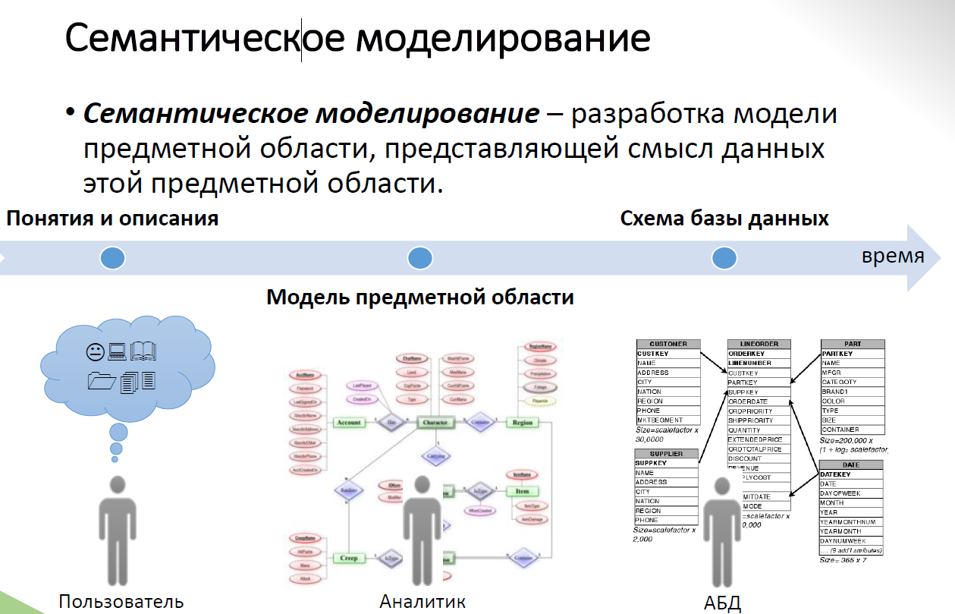

Slide 5
Инфологическое проектирование
Модель «Сущность – Связь», Entity Relationship Model (ERM), Питер Чен (Тайвань), 1976 г., профессор, университет штата Луизиана, США
Реляционная модель данных
Object Definition Language – стандарт средств описания объектно-ориентированных баз данных
UML. Диаграммы классов
Полуструктурированные данные (XML)
Семантические сети

Slide 6
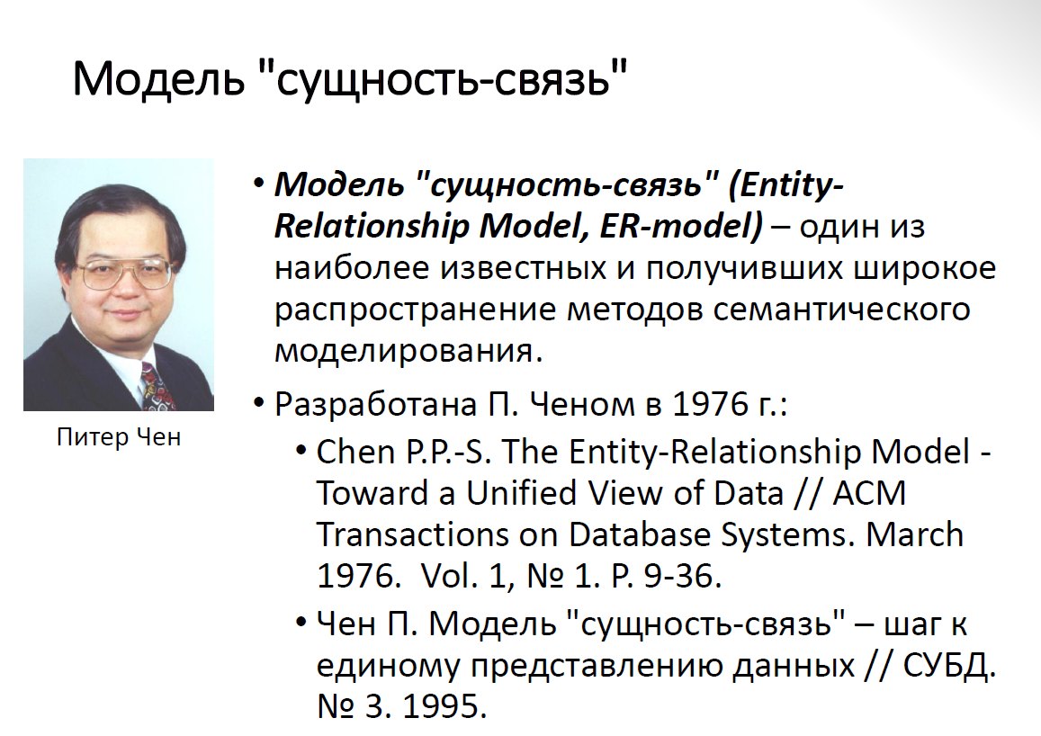

Slide 7
Модель «Сущность-связь»
Основные компоненты ER модели
Множество сущностей
Атрибуты сущностей
Связи
Этапы проектирования ER модели
Выделение сущностей-объектов
Определение атрибутов сущностей
Выделение идентифицирующих атрибутов- ключей
Определение связей
Вид связи: 1:1, 1:m, n:m
Обязательность связей
Фиксация модели в виде ER-диаграммы

Slide 8
Сущность
Сущность – информационный объект, моделирующий объекты приложения
Объект материального мира, явление, событие, и т.д.
Примеры: Студент, Форум, Накладная, Ведомость
Сходство с понятием объект в ОМД
Сущность – статический объект, определяет структуры данных
Нет определения операций
Множество сущностей (класс)

Slide 9
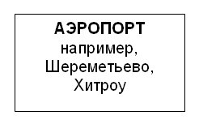
Сущность. Пример
На рисунке изображена сущность АЭРОПОРТ с примерными экземплярами «Шереметьево» и «Хитроу»
Эта примитивная диаграмма, тем не менее, несет важную информацию
Во-первых, она показывает, что в базе данных будут содержаться однотипные структуры данных (экземпляры сущности), описывающие аэропорты
Во-вторых, поскольку в жизни существует несколько точек зрения на аэропорты, приведенные примеры аэропортов позволяют несколько сузить допустимый набор точек зрения
В нашем случае приведены примеры международных аэропортов, так что, скорее всего, имеется точка зрения пассажира или пилота международных авиарейсов

Slide 10
Атрибуты
Атрибут является свойством сущности
сотрудник (таб_номер,
фамилия,
имя,
отчество,
код_должности,
дата_приема,
…)
Идентифицирующий атрибут - ключ
Именование атрибутов (наиболее точное соответствие смыслу свойства)

Slide 11
Связи
Связи – соединения (соотношения) между двумя или большим числом сущностей
ER модель допускает наличие связей, включающей произвольное количество сущностей.
Наиболее распространена бинарная связь между 2-мя множествами сущностей
ТИПЫ связей
Если каждый член множества Е₁ посредством связи R может быть соединен не более чем с одним членом Е₂ , то R связь типа М:1
Сотрудник → Отдел, (m:1)
Если связь R в обоих направлениях от Е₁ к Е₂ и от Е₂ к Е₁ относится к типу М:1, то R связь типа 1:1
Человек ←→ Паспорт, полис страхования
Компания ←→ Президент, директор

Slide 12
Связи (2)
Если связь R ни в одном из направлений ни от Е₁ к Е₂ и ни от Е₂ к Е₁ не относится к типу М:1, то R связь типа M:N
Студент ←← →→ Дисциплина
Студент ←← →→ Преподаватель
Необязательные связи
Пассажир ←… →→ Билет
Устная трактовка изображенной диаграммы состоит в следующем:
каждый БИЛЕТ предназначен для одного и только одного ПАССАЖИРА;
каждый ПАССАЖИР может иметь один или более БИЛЕТОВ
Многосторонние связи – роли.
«Контракт» – связь между персоной, предприятием, проектом
Обычно многосторонние связи преобразуют в совокупность бинарных, образуя новые сущности вместо атрибутов связи.
Сотрудники Контракты Проекты
Учреждения
Подклассы – специальные множества сущностей. Для соединения «полного» множества с его подклассами применяется связь «есть» ( IS A)

Slide 13
Нотация
Сущности (тип сущности) изображаются прямоугольниками
Индекс поставки,
Индекс поставщика,
Адрес поставщика
Индекс товара
Название товара
Количество товара
Цена единицы товара
Шифр склада
Дата поставки
Имя сущности
Свойства изображаются овалами
Имя атрибута
Связи (тип связи) изображаются ромбами
Имя связи
Пусть необходимо описать данные возникающие в процессе поставки материалов на склад.
Данные берутся из документов, сопровождающих поставки – накладных.
Пусть из накладных мы выяснили, что в процессе поставки следует зафиксировать следующую информацию о поставках:

Slide 14
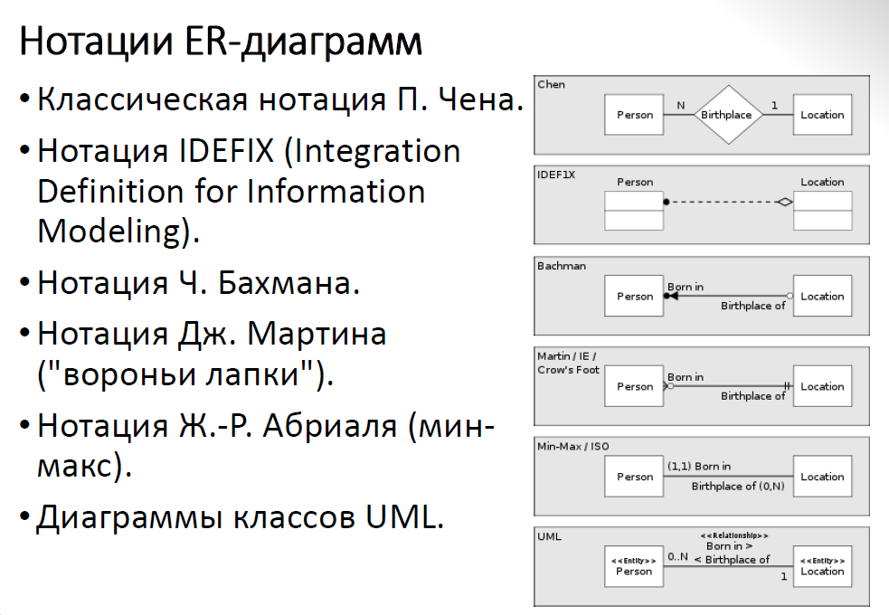

Slide 15
Диаграмма ER-модели. (первое представление)
Индекс_поставки
Индекс_ поставщика
Адрес_ поставщика
Индекс_ товара
Название_товара
Кол-во_
товара
поставка
Индекс поставки
Индекс поставщика
Цена_ед _товара
Адрес поставщика
Индекс товара
Название товара
Шифр_
склада
Количество товара
Цена единицы товара
Шифр склада
Дата_
поставки
Дата поставки

Slide 16
Модификация исходного представления
Индекс_ поставщика
Адрес_ поставщика
Индекс_ товара
Название _товара
Цена_ед _товара
поставщик
Может поставлять
товар
поставляет
Может поставляться
поставка
поставлен
Индекс_поставки
Шифр_ склада
Дата_ поставки
Кол-во_ товара

Slide 17
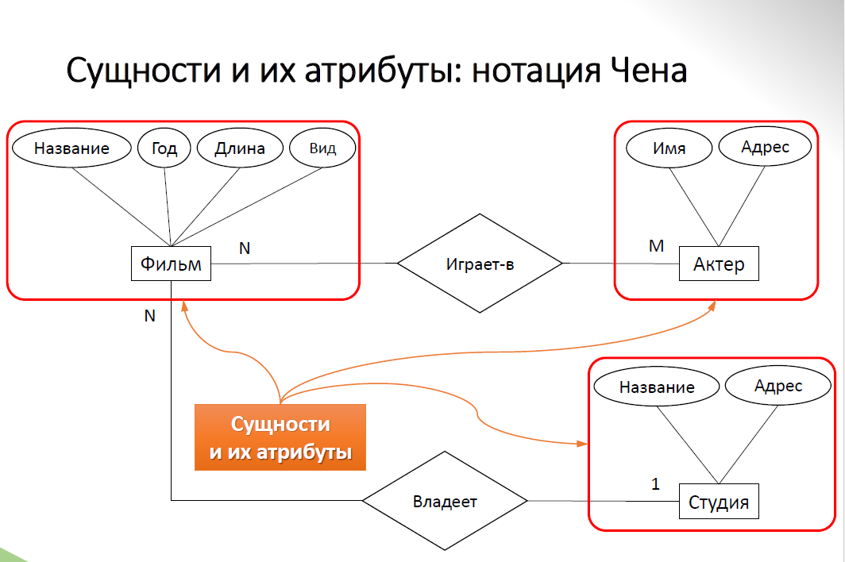

Slide 18
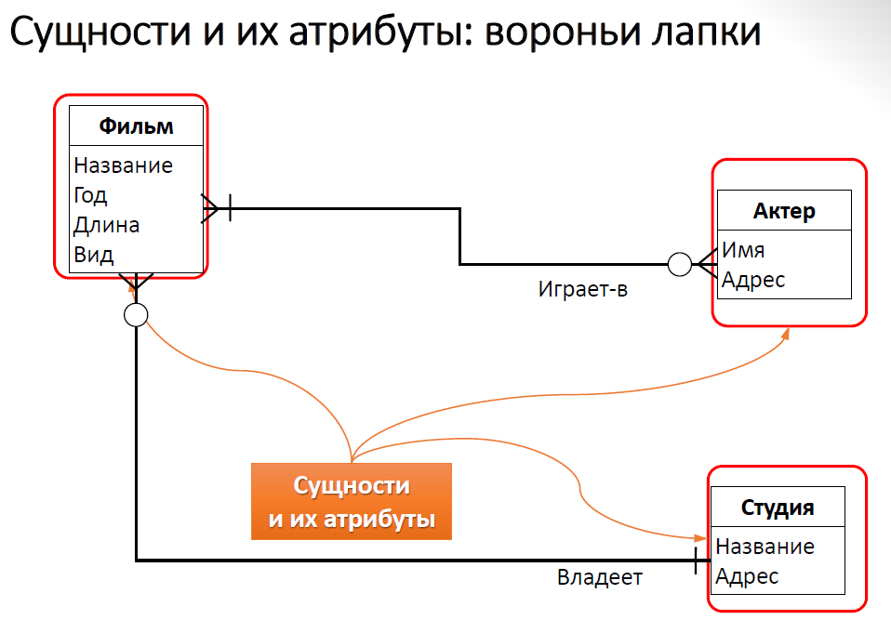

Slide 19
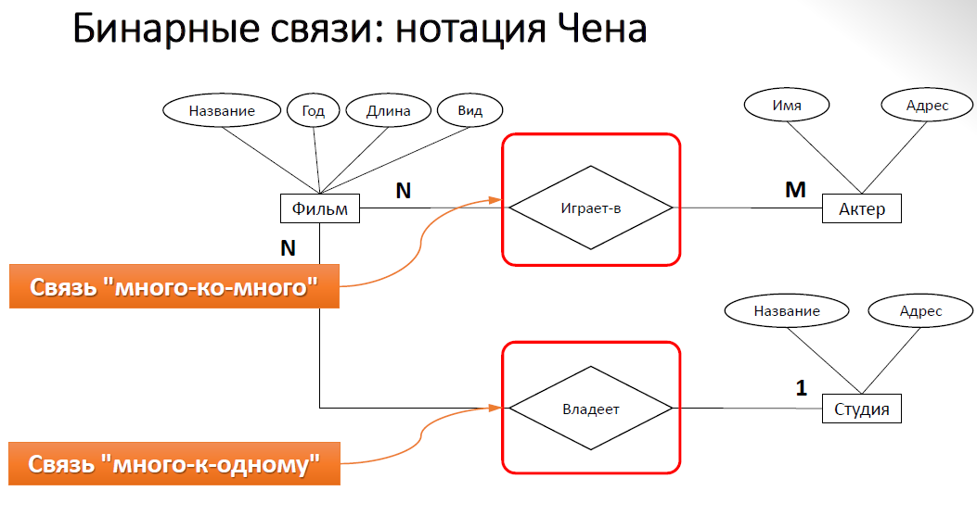

Slide 20
Этапы разработки ER модели
Разработка локальных представлений (частей информационной системы)
Формулирование сущностей (имена, содержание)
Выбор идентифицирующего атрибута
Спецификация связей (имена, типы)
Добавление описательных атрибутов
Объединение представлений пользователей
Идентичность
Агрегация
Обобщение

Slide 21
Схема процесса объединения ЛП
Модель результирующего (объединенного) представления
Модель локального представления 1 и 2
Модель локального представления n-1 и n
Модель локального представления 1
Модель локального представления 2
…
Модель локального представления n-1
Модель локального представления n

Slide 22
Идентичность
Два или более элементов являются идентичными, если они имеют одинаковое семантическое значение
В силу абстрагирования при выявлении сущностей идентичность элементов устанавливается экспертом
Идентичность и подобие
Персона, Служащий, Сотрудник, Работник, Персонал

Slide 23
дата изготовления
гарантийный срок
индекс
цена
название
гарнитур
гарнитур
Имеет в составе стулья
Имеет в составе столы
Имеет в составе шкафы
Имеет в составе стулья
Имеет в составе столы
Имеет в составе полки
стул
стол
шкаф
стул
стол
полка
индекс
цена
индекс
цена
индекс
цена
индекс
кол.
индекс
кол.
индекс
кол.
Представление 1
Представление 2

Slide 24
Агрегация
Агрегация – декартово произведение сущностей
Новая сущность формируется на основе данных о частях объектах
Имя, Должность, Ном_отдела = Сотрудник
Имя, Паспорт, Дата приема = Сотрудник
Имя, Номер-страхового полиса, Адрес = Сотрудник
Имя, Номер-страхового полиса, Паспорт, Должность, Ном_отдела, Дата приема, Адрес = СОТРУДНИК

Slide 25
дата изготовления
гарантийный срок
индекс
цена
название
гарнитур
гарнитур
Имеет в составе стулья
Имеет в составе столы
Имеет в составе шкафы
Имеет в составе стулья
Имеет в составе столы
Имеет в составе полки
стул
стол
шкаф
стул
стол
полка
индекс
цена
индекс
цена
индекс
цена
индекс
кол.
индекс
кол.
индекс
кол.
Представление 1
Представление 2
цена
название
дата изготовления
гарантийный срок
индекс
гарнитур
Имеет в составе стулья
Имеет в составе столы
Имеет в составе шкафы
Имеет в составе полки
стул
стол
шкаф
полка
индекс
цена
кол.
индекс
цена
кол.
индекс
цена
кол.
индекс
цена
кол.

Slide 26
Обобщение
Обобщение – это абстракция данных, позволяющая трактовать класс объектов как ОДИН объект
При агрегации части соединяются в целое
Обобщение фиксирует РОДО-ВИДОВЫЕ отношения
ВИД есть РОД в совокупности с видовым отличием
Ваз 2109, Ваз 2101, Ваз 2107 = Автомобили марки ВАЗ
Автомобили марки ВАЗ, автомобили марки Хонда, … = Автомобили
Автомобиль, велосипед, мотоцикл, трактор = Колесное средство передвижения

Slide 27
Итоговая схема
цена
название
дата изготовления
гарантийный срок
индекс
гарнитур
Имеет в составе компоненты
компонент
индекс
цена
кол-во
наименование

Slide 28
Принципы проектирования
Достоверность
Привлечение экспертов
Детальное изучение предметной области
Отсутствие избыточности
Простота
Включайте в проект только те структурные элементы, без которых нельзя обойтись
Выбор подходящих связей
Множества сущностей можно соединить разными связями. Если брать любые – возможна избыточность.
Использование элементов адекватных типов

Slide 29
Структура СУБД
Пользователь/приложение
Администратор базы данных
Запросы
Команды транзакций
Команды DDL
Компилятор запросов
Менеджер транзакций
Компилятор DDL
План запроса
Метаданные, статистика
Исполняющая машина
метаданные
Менеджер протоколирования и восстановления
Планировщик заданий
Запросы индексов файлов записей
Менеджер ресурсов
Страничные команды
Страницы протокола
Таблицы блокировок
Менеджер буферов
Данные, индексы, метаданные
Чтение, запись страниц
Менеджер хранения данных
Буферы
Носитель данных

Slide 30
Компоненты СУБД
Компилятор запросов. Транслирует запрос во внутренний формат системы – план запроса. Часто инструкции плана запроса представляют собой реализацию операций «реляционной алгебры»
Лексический анализатор. Преобразует запрос во внутреннюю древовидную структуру.
Препроцессор запросов: семантический анализ, функции преобразования дерева, построенного ЛА, в дерево алгебраических операций
Оптимизатор запросов. Преобразует запрос в наиболее эффективную последовательность фактических операций над данными
Исполняющая машина. Выполняет операции запроса. Взаимодействует с большинством других компонентов. Интерпретатор.

Slide 31
Компоненты СУБД
Менеджер буферов ответственен за разбиение ОП на буферы – участки-страницы, куда помещается содержимое дисковых блоков
Все компоненты СУБД, обращаются к данными через буфера и менеджера буферов или через исполняющую машину
Данные могут быть следующих категорий:
Собственно данные – содержимое БД
Метаданные – описание логической структуры БД (схема БД)
Статистика – информация о свойствах данных (размер отношения, сведения о значениях в колонках и т.д.)
Индексы – структуры, повышающие скорость доступа к данным

Slide 32
Компоненты СУБД
Менеджер транзакций (МТ).
Запросы и другие команды группируются в транзакции
МТ реализует выполнение транзакций так, чтобы они выполнялись
атомарным образом
изолировано.
сохраняя целостность БД
обладая свойством устойчивости.
МТ состоит из:
Планировщика заданий: управление параллельными заданиями
Менеджера протоколирования: протоколирование действий транзакций и восстановление после сбоев
МТ разрешает проблемы взаимных блокировок

Slide 33
Компоненты СУБД
Менеджер протоколирования (МП).
Для обеспечения устойчивости (Durability) транзакций каждое изменение в БД фиксируется в специальном системном журнале (файлах)
Информация протокола сначала сохраняется на буферах. Затем МП, взаимодействуя с менеджером буферов, периодически сбрасывает данные на диск
МП руководствуется одной из нескольких стратегий сохранения информации о транзакции (UNDO, REDO, UNDO/REDO) для исключения вредных последствий сбоев системы.
Менеджер восстановления (МВ).
МВ в случае сбоев системы способен считать протокол изменений в системном журнале и привести базу данных в некоторое целостное состояние

Slide 34
Компоненты СУБД
Планировщик заданий
Транзакции обязаны выполняться в строгой изоляции друг от друга
В реальных системах могут действовать несколько процессов-транзакций одновременно
Планировщик заданий устанавливает блокировки на соответствующие фрагменты БД, которые препятствуют одновременному изменению данных несколькими транзакциями
Признаки блокировки хранятся в таблице блокировок
Планировщик заданий воздействует на процесс выполнения запросов и других операций, запрещая исполняющей машине обращаться к заблокированным данным
Разрешение взаимных блокировок
МТ разрешает проблемы взаимных блокировок. Теоретически известны как минимум 3 способа разрешения проблемы DEALOCK

